Slide 1

Vue入门

Slide 2
目录
什么是Vue.js
Vue的主要特点
Vue的版本信息
Vue支持的浏览器版本
主流前端框架性能对比
安装

Slide 3
1. 什么是Vue.js
Vue.js是什么？
一个构建数据驱动的web界面的库。技术上，它重点集中在MVVM模式的ViewModel层，因此它非常容易学习，非常容易与其它库或已有项目整合。
为什么要用Vue.js?
DOM 在单页 Web 应用中的问题：
1.重新渲染整个视图是昂贵的
2.手动更新 DOM 来保持视图和数据的同步很容易导致 bug
用户行为
User Input
视图
View
数据模型
Model
渲染

Slide 4
1. 什么是Vue.js
View
Model
ViewModel
DOM
Vue
POJO
(原生JS对象)

Slide 5
1. 什么是Vue.js
ViewModel
HTML
JavaScript
<div id="demo"> <h1>{{msg}}</h1> </div>
var vm = new Vue({ el: '#demo', data: { msg: 'Hello Vue.js!' } })
View
指令 Directive
（插值其实被编译为 v-text 指令）
Model

Slide 6
1. Vue.js版的helloworld
<!DOCTYPE html>
<html>
<head>
<meta charset="UTF-8">
<title>什么是Vue</title>
</head>
<body>
<div id="demo">
<h1>{{msg}}</h1>
</div>
<script src="vue.js" type="text/javascript" charset="utf-8"></script>
<script type="text/javascript">
var vm = new Vue({
el:'#demo',
data:{
msg:'hello vue.js'
}
});
</script>
</body>
</html>

Slide 7
1. 什么是Vue.js
ViewModel
View
DOM Listeners
Model
Directives
应用逻辑全部是数据操作
DOM 操作封装在指令中

Slide 8
2. Vue的主要特点
简介
HTML 模版 ＋ JSON 数据，再创建一个Vue实例，就这么简单。
数据驱动
自动追踪依赖的模版表达式和计算属性。
组件化
用解耦、可复用的组件来构造界面。
轻量
～16kb min+gzip 运行大小，超快速的虚拟 DOM 最少优化。
快速
精确有效的异步批量 DOM 更新。
模块友好
通过 NPM 或 Bower 安装，无缝融入你的工作流。

Slide 9
3. Vue的版本信息
Vue.js第一次公开发布则是在 2014 年 2 月。目前通用的版本有：
Vue.js 0.11
Vue.js 0.12
Vue.js 0.10
Vue.js 0.20
Nov 9, 2014
Jun 11, 2015
Oct 26, 2015
Apr 27, 2016

Slide 10
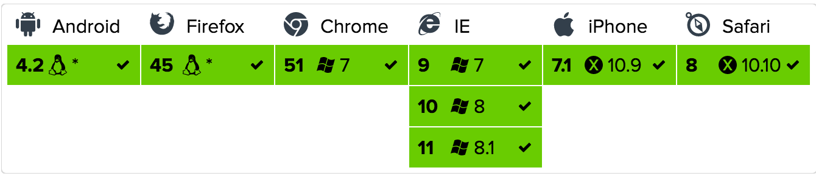
4. Vue支持的浏览器版本

Slide 11
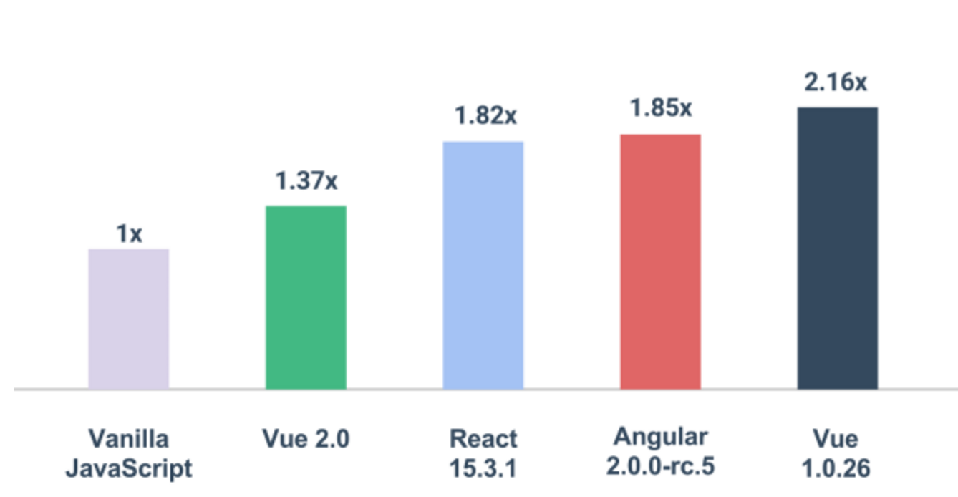
5. 主流前端框架性能对比

Slide 12
6. 安装方式
方式1：独立版本
直接下载并用 < script > 标签引入，Vue会被注册为一个全局变量。如下代码，这样就可以在脚本中使用Vue.js了。
方式2：CDN
也可以在 jsdelivr或 cdnjs获取 (版本更新可能会略滞后)。
方式3：NPM
在用 Vue.js 构建大型应用时推荐使用 NPM 安装，NPM 能很好地和诸如 Webpack 或 Browserify 的 CommonJS 模块打包器配合使用。Vue.js 也提供配套工具来开发单文件组件。
<script src="lib/vue.js"></script>
$ npm install vue
# 获取最新开发版本(来自于GitHub):
$ npm install yyx990803/vue#dev

Slide 13
6. 安装比较
比较 | script引入 | cdn引入 | npm安装
优点 | 代码在本地维护，方便修改源码，实现个性功能 | 将js文件交给cdn，能最快速的加载，减小服务器压力 | 可以按需引入vue，组件化开发
缺点 | 文件本身的io读取取决于web应用服务器的能力 | 版本更新可能存在延时 | 语法较为复杂，需要学习vue组件化知识，需要学习webpack或其它打包构建工具

